Slide 1
결정표 테스팅
한성대학교 컴퓨터공학과
정인상

Slide 2
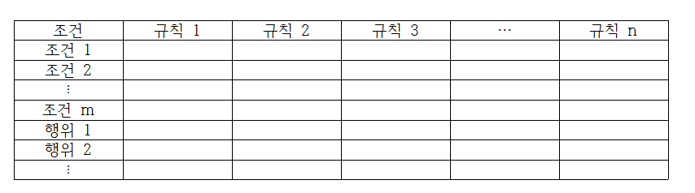
결정표 테스팅
입력 조건들의 다양한 논리적 관계에 따라 테스트 아이템의 행위가 결정될 때 유용하게 이용할 수 있는 명세 기반 테스트 케이스 설계 기법
결정표

Slide 3
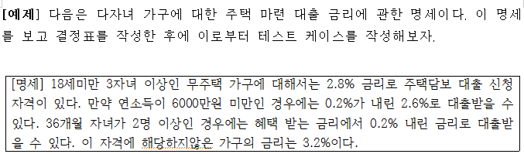
결정표 테스팅 예제

Slide 4
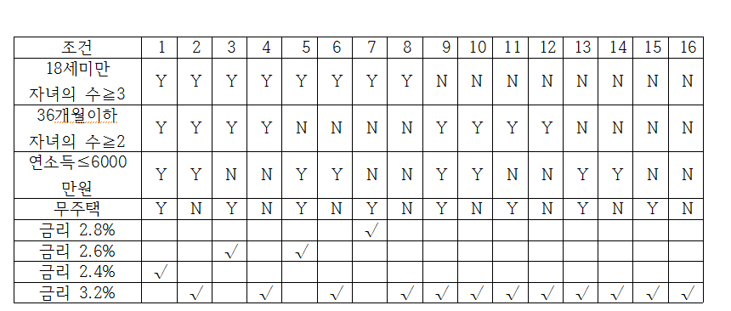
결정표
테스트 케이스

Slide 5
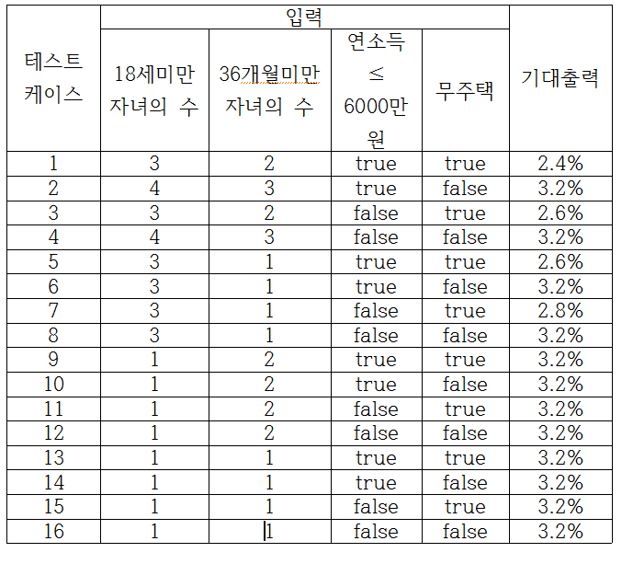
테스트 케이스

Slide 6
실습 과제
H 대학교에서는 성적이 C 이하인 학생들을 대상으로 여러 학습 상담 프로그램을 운영하고 있다. 성적이 B 이상인 학생들은 학습 상담 프로그램을 이수하지 않아도 된다. 성적이 C 이하인 학생인 경우 결석일 수가 3일 이상인 경우에는 A 학습 상담 프로그램을 받게 하고 결석일 수가 2일 이하인 경우에는 B 학습 상담 프로그램을 받게 한다. 또한, 1학년인 경우에는 A 학습 프로그램이나 B학습 프로그램을 받는 경우 C 학습 프로그램을 동시에 받도록 하고 있다
결정표를 작성하라.
테스트 케이스를 작성하라.

Slide 7
실습 과제
H 대학교에서는 성적이 C 이하인 학생들을 대상으로 여러 학습 상담 프로그램을 운영하고 있다. 성적이 B 이상인 학생들은 학습 상담 프로그램을 이수하지 않아도 된다. 성적이 C 이하인 학생인 경우 결석일 수가 3일 이상인 경우에는 A 학습 상담 프로그램을 받게 하고 결석일 수가 2일 이하인 경우에는 B 학습 상담 프로그램을 받게 한다. 또한, 1학년인 경우에는 A 학습 프로그램이나 B학습 프로그램을 받는 경우 C 학습 프로그램을 동시에 받도록 하고 있다
결정표를 작성하라.
테스트 케이스를 작성하라.

Slide 8
결정표
 | 규칙
조건 |  | 1 | 2 | 3 | 4 | 5 | 6 | 7 | 8
 | 성적 C 이하 | Y | Y | Y | Y | N | N | N | N
 | 결석 일수 3일 이상 | Y | Y | N | N | Y | Y | N | N
 | 1학년 | Y | N | Y | N | Y | N | Y | N
행위 | A 상담프로그램 | Y | Y | F | F | F | F | F | F
 | B 상담 프로그램 | F | F | Y | Y | F | F | F | F
 | C 상담프로그램 | Y | F | Y | F | F | F | F | F

Slide 9
테스트 케이스
테스트케이스 | 입력 |  |  | 기대출력
 | 학점 | 결석일수 | 학년
1 | D | 3 | 1 | A/C 상담
2 | C+ | 4 | 3 | A 상담
3 | C | 1 | 1 | B/C 상담
4 | D+ | 2 | 2 | B 상담
5 | B+ | 3 | 1 | 해당없음
6 | A | 3 | 2
7 | B | 2 | 1 | 해당없음
8 | B+ | 0 | 4 | 해당없음

